Slide 1
Сочинение-повествование по серии сюжетных картинок
2 класс

Slide 2
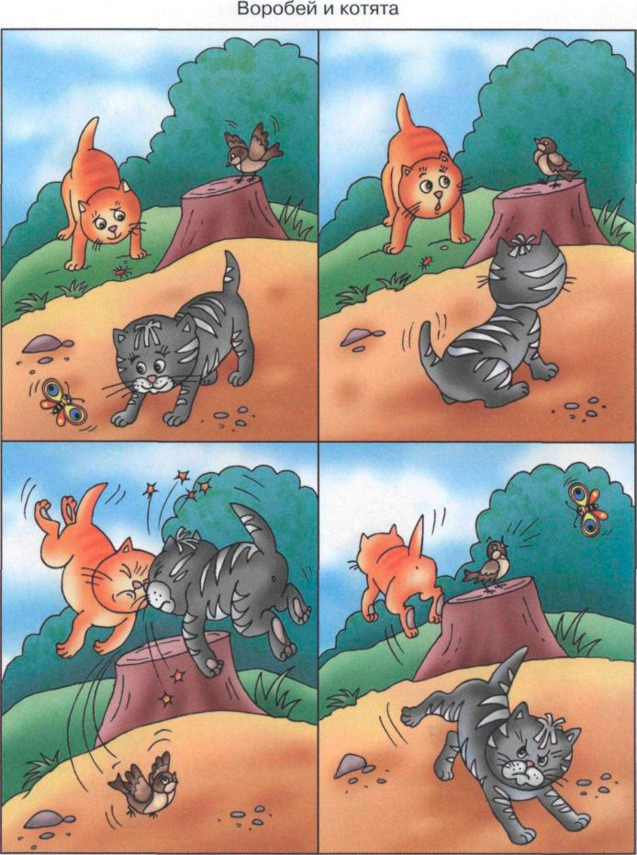

Slide 3
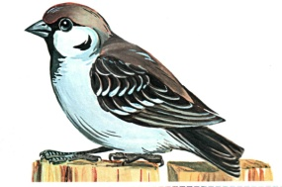
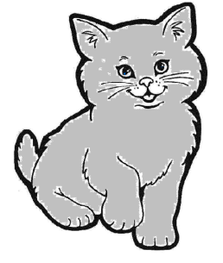
Выберите наиболее удачный заголовок
Не удалось полакомиться.
Воробей и котята.
Смелый воробей.

Slide 4
Задайте вопрос по картинке
Что делают герои рассказа?

Slide 5
Задайте вопрос по картинке
О чём подумали котята, когда заметили птичку?

Slide 6
Задайте вопрос по картинке
Как развивались события?

Slide 7
Задайте вопрос по картинке
Чем закончилась прогулка для котят? Удалось ли котятам полакомится птичкой?

Slide 8
План
Вступление.
Что делают герои рассказа?
Основная часть.
О чём подумали котята, когда заметили птичку?
Как развивались события?
Чем закончилась прогулка котят?
Заключение.
Удалось ли котятам полакомиться птичкой?

Slide 9
Словарно-орфографическая работа
Замените слова близкими по смыслу словами
воробей -
птичка
котята -
малыши
заметить -
увидеть
съесть -
полакомиться

Slide 10
Словарно-орфографическая работа
Подберите слова, обозначающие признак предмета к словам
воробей -
маленький,
шустрый,
быстрый.
котята -
маленькие,
глупые.

Slide 11
Словарно-орфографическая работа
Скажите по другому
У котят появилось желание поймать воробья.
Котята захотели поймать воробья.

Slide 12
Словарно-орфографическая работа
Распространи предложение, используя опорные слова
Котята гуляли.
два, в поисках, рядом, пищи
Рядом гуляли в поисках пищи два котёнка.

Slide 13
Словарно-орфографическая работа
Распространи предложение, используя опорные слова
Воробей отдыхал.
как-то раз, пенёк, присел
Как-то раз воробей присел отдохнуть на пенёк.

Slide 14
Словарно-орфографическая работа
Составь из слов каждой строчки предложения
стали, к, Котята, тихонько, пню, подкрадываться
Котята стали тихонько подкрадываться к пню.
отдыхать, Воробей, пенёчке, остался, на
Воробей остался отдыхать на пенёчке.
котятам, птичкой, глупым, полакомиться, Не удалось
Не удалось глупым котятам полакомиться птичкой.

Slide 15
Словарно-орфографическая работа
Напишите предложения правильно
Малыши захотели покушать птичку.
Малыши захотели поймать птичку.
Котята отскочили на разные стороны.
Котята отскочили в разные стороны.

Slide 16
Составь текст по плану
Что сделал воробей?
присесть, отдохнуть, пенёк, Как-то раз
Что делали в это время котята?
в поисках пищи, Рядом, прогуливались
Что произошло дальше?
заметить, Вдруг , птичка, котята
О чём подумали малыши, когда заметили птичку?
поймать
Как развивались события дальше?
подкрадываться, пень, с разных сторон

Slide 17
Составь текст по плану
Что сделал воробей в это время?
улететь, вспорхнуть
Чем закончилась прогулка котят?
сильно стукнулись лбами, убежали
Удалось ли котятам полакомиться птичкой?
не удалось полакомиться

